Slide 1
Proyecto de Distritación 2015
12 de marzo de 2015

Slide 2
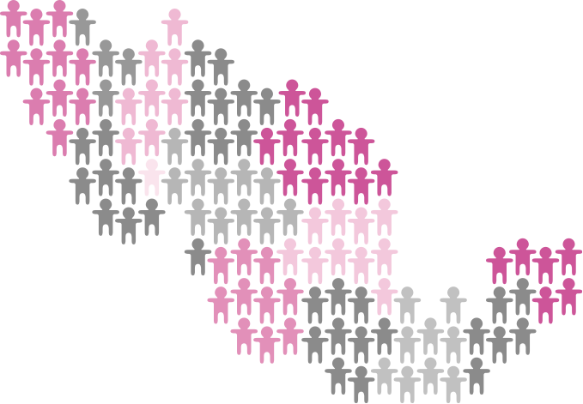
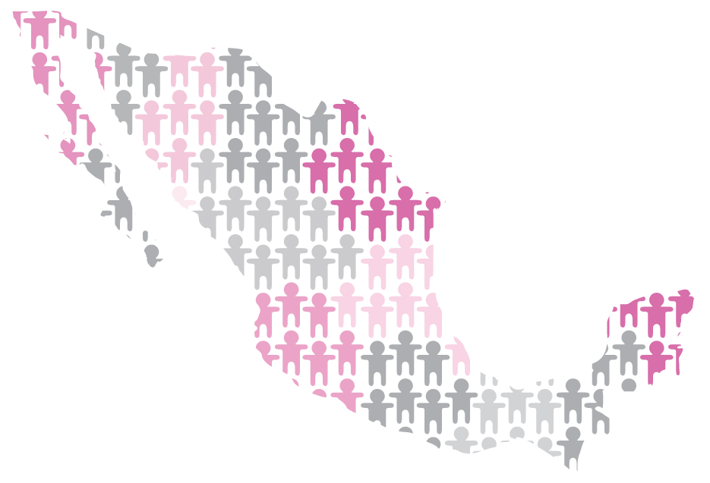

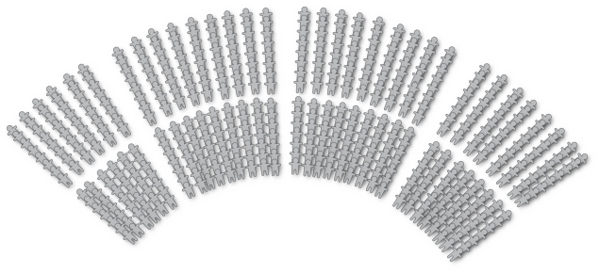
¿Por qué es necesario distritar?
Es necesario equilibrar la población de los distritos para que cada diputado de mayoría relativa represente un número similar de pobladores.

Slide 3


¿Por qué es necesario distritar?
La dinámica demográfica, principalmente por la natalidad, la mortalidad y la migración,

Slide 4
¿Por qué es necesario distritar?
La dinámica demográfica, principalmente por la natalidad, la mortalidad y la migración,
obliga a que periódicamente sea necesario realizar un nuevo equilibrio.

Slide 5


¿Por qué es necesario distritar?
Con ello se preserva el valor del voto ciudadano.
Los distritos equilibrados contribuyen a mejorar la calidad de nuestra democracia representativa.
Porque es un mandato constitucional y legal.
Norte
Centro
Sur

Slide 6
Objetivo general
Determinar el trazo de los distritos electorales tanto a nivel federal como en cada una de las entidades federativas, de conformidad al marco legal vigente.
2015
Distritaciones de entidades con proceso electoral en 2016 y 2017
2016
Distritación federal e inicio de las distritaciones de entidades con proceso electoral en 2018
2017
Distritaciones de entidades con proceso electoral en 2018

Slide 7
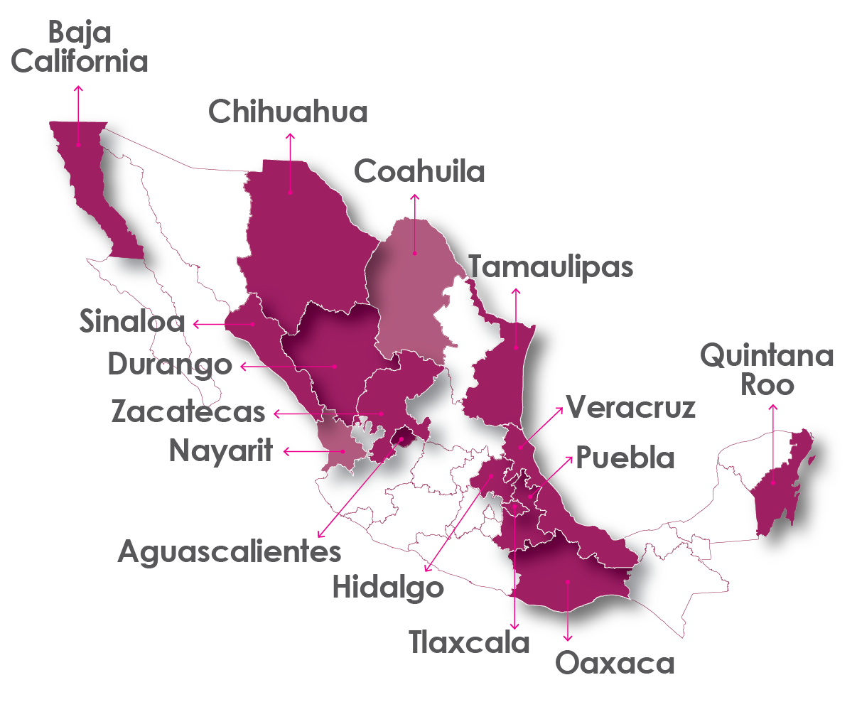
Alcance
Proyecto distritación en 2015
Diseñar y determinar la conformación de los distritos electorales y generar las distritaciones locales:
De las 13 entidades con proceso electoral en 2016: Aguascalientes, Baja California, Chihuahua, Durango, Hidalgo, Oaxaca, Puebla, Quintana Roo, Sinaloa, Tamaulipas, Tlaxcala, Veracruz y Zacatecas.
De las dos entidades con proceso electoral en 2017: Coahuila y Nayarit.
Ser aprobado 90 días antes de que inicie el año electoral respectivo.

Slide 8
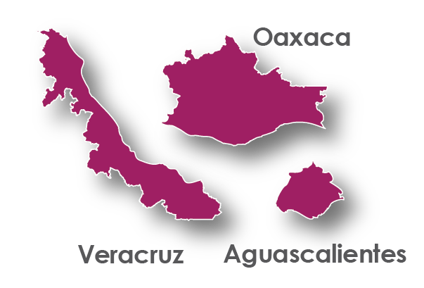

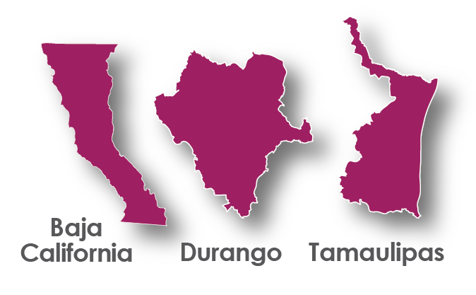
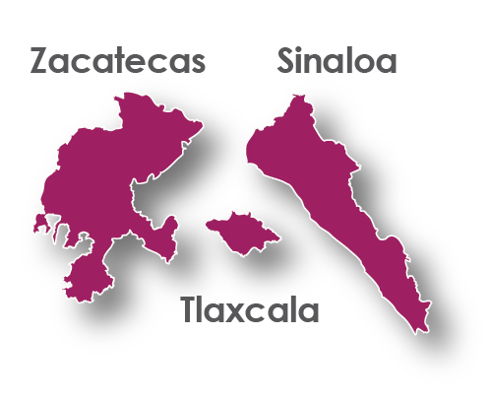

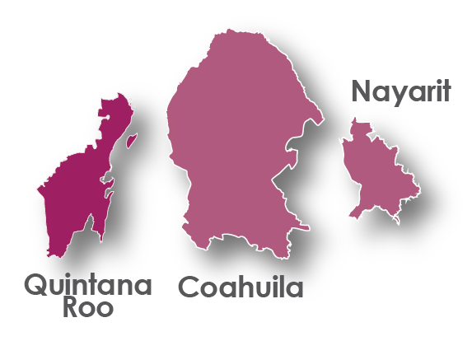

Fecha límite de aprobación en 2015
Estas son las fechas límite de aprobación de las distritaciones, de acuerdo con la fecha de inicio del proceso electoral:
26 de junio
15 de julio
1º de agosto
31 de agosto
1º de julio
1º de octubre
1º de octubre
15 de diciembre
1º de octubre
1º de noviembre
15 de octubre

Slide 9
Desviación poblacional distrital
Entidad | Número de distritos locales | Número de distritos con desviación poblacional mayor al ±15% | Porcentaje de distritos con desviación poblacional mayor al ±15%
Aguascalientes | 18 | 1 | 5.6
Baja California | 17 | 13 | 76.5
Coahuila | 16 | 8 | 50.0
Chihuahua | 22 | 0 | 0.0
Durango | 15 | 8 | 53.3
Hidalgo | 18 | 16 | 88.9
Nayarit | 18 | 15 | 83.3
Oaxaca | 25 | 19 | 76.0
Puebla | 26 | 0 | 0.0
Quintana Roo | 15 | 2 | 13.3
Sinaloa | 24 | 21 | 87.5
Tamaulipas | 22 | 6 | 27.3
Tlaxcala | 19 | 1 | 5.3
Veracruz | 30 | 7 | 23.3
Zacatecas | 18 | 9 | 50.0

Slide 10
Participación de las OPL
Construcción de los criterios.
Definición del Modelo Matemático.
Foros estatales de presentación del proyecto de distritación.
Observaciones al Primer Escenario de Distritación.
Comentarios a la propuesta de cabeceras distritales.
Presentación del escenario final.

Slide 11
Cambios legislativos
Varias entidades iniciaron su reforma político – electoral.
Este proceso es facultad de los congresos locales.
Los cambios legislativos pueden afectar el proceso de distritación:
por modificaciones en la fecha de inicio de proceso electoral y/o
por incremento o decremento en el número de diputaciones de mayoría relativa.

Slide 12


Cambios legislativos
Baja California cambió el inicio de su proceso electoral de febrero a septiembre, esto obliga a tener aprobada la distritación para finales de junio.
Mientras que Hidalgo fijó el inicio del proceso electoral en diciembre, adelantándolo un mes.
El INE requiere de 6 meses para poder realizar un proceso de distritación.

